Slide 1
Малоотходные и безотходные технологии на территории России

Slide 2
Содержание
Основные понятия
Принципы безотходной технологии
Концепции безотходной технологии
Вывод
Список литературы

Slide 3
Задачи
Разработка технологий, позволяющих увеличить выпуск необходимой продукции, не нарушая требований экологии (малоотходных, безотходных технологий) ;
Создание новых производств, использующих в качестве сырья "собственные" отходы и выбросы, а также производств других отраслей промышленности;
Определение перечня продуктов, которые могут быть усвоены природными органическими системами.

Slide 4
По мере развития современного производства с его масштабностью и темпами роста все большую актуальность приобретают проблемы разработки и внедрения мало- и безотходных технологий .
Скорейшее из решение в ряде стран рассматривается как стратегическое направление рационального использования природных ресурсов и охраны окружающей среды

Slide 5
Основные понятия
Безотходная технология -технология подразумевающая наиболее рациональное использование природных ресурсов и энергии в производстве , обеспечивающее защиту окружающей среды .
Создание безотходных производств относится к весьма сложному и длительному процессу, промежуточным этапом которого является малоотходное производство .
Малоотходное производство - это такое производство , результаты которого при воздействии их на окружающую среду не повышают уровня допустимого санитарно-гигиеническими нормами т.е. ПДК

Slide 6
Принципы безотходных технологий
При создании безотходных производств приходится решать ряд сложнейших организационных, технических, технологических, экономических, психологических и других задач. Для разработки внедрения безотходных производств можно выделить ряд взаимосвязанных принципов.

Slide 7
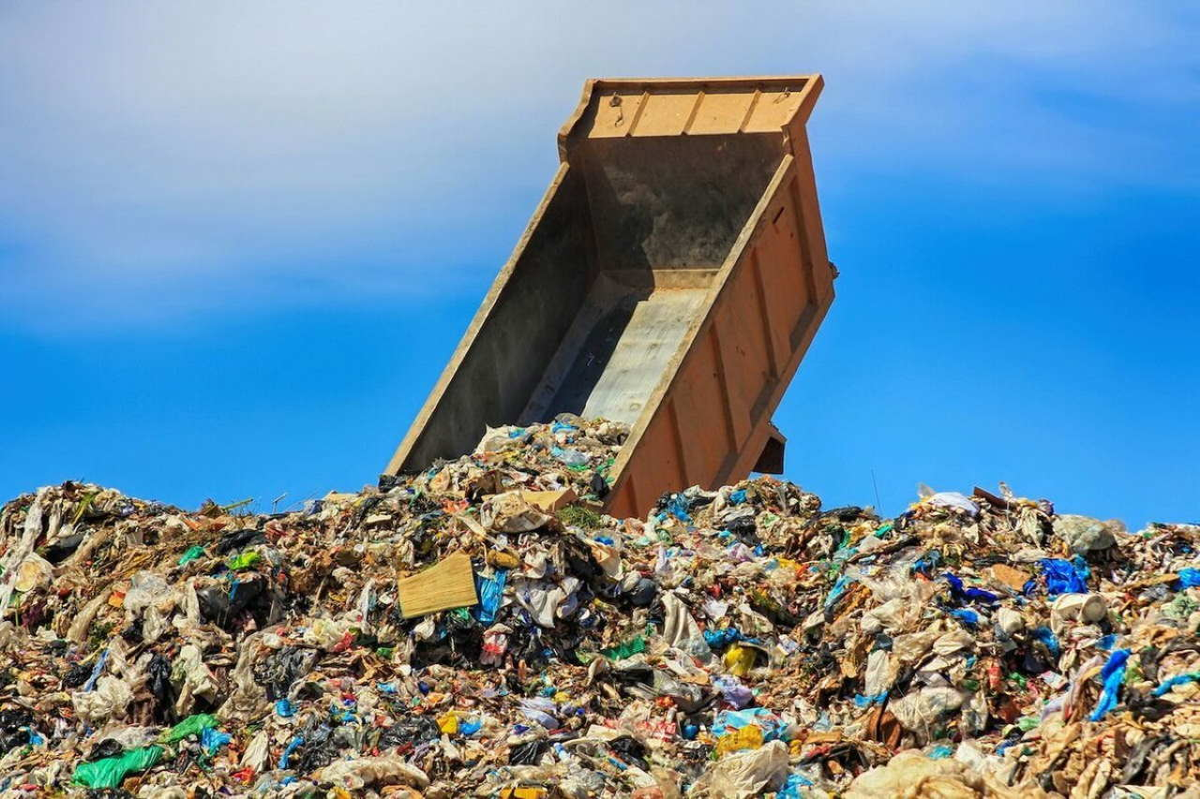
Источниками отходов являются:
Примеси в сырье, т.е. компоненты, которые не используются в данном процессе для получения готового продукта;
Неполнота протекания процесса, остаток полезного продукта в сырье;
Побочные химические реакции, приводящие к образованию неиспользуемых веществ

Slide 8
Основные имеющиеся направления и разработки безотходной и малоотходной технологии в отдельных отраслях промышленности
Энергетика
Горная промышленность
Металлургия
Химические и нефтеперерабатывающая промышленность
Машиностроение
Бумажная промышленность

Slide 9
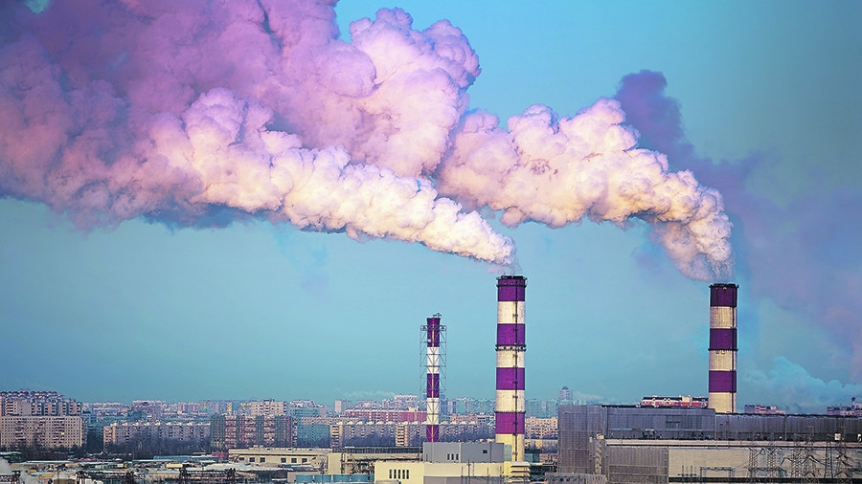
Энергетика
Твердое и жидкое топливо при сжигании используется не полностью, а также образуют вредные продукты.
Существует методика сжигания топлива в кипящем слое, которая более эффективна и экологически безопасна.
Газовые выбросы необходимо очищать от оксидов серы и азота, а золу, образующуюся как результат фильтрации, использовать при производстве строительных материалов.

Slide 10
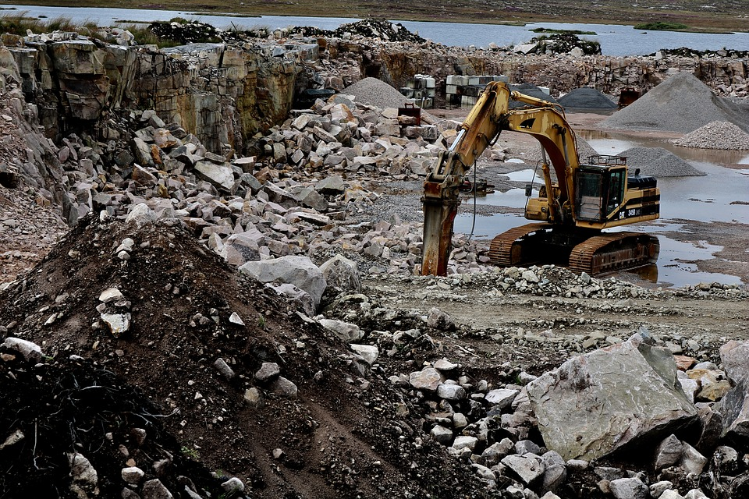
Горная промышленность
В горной промышленности необходимо: внедрять разработанные технологии по полной утилизации отходов, как при открытом, так и при подземном способе добычи полезных ископаемых ; шире применять геотехнологические методы разработки месторождений полезных ископаемых , стремясь при этом к извлечению на земную поверхность только целевых компонентов; использовать безотходные методы обогащения и переработки природного сырья на месте его добычи; применять гидрометаллургические методы переработки руд.

Slide 11
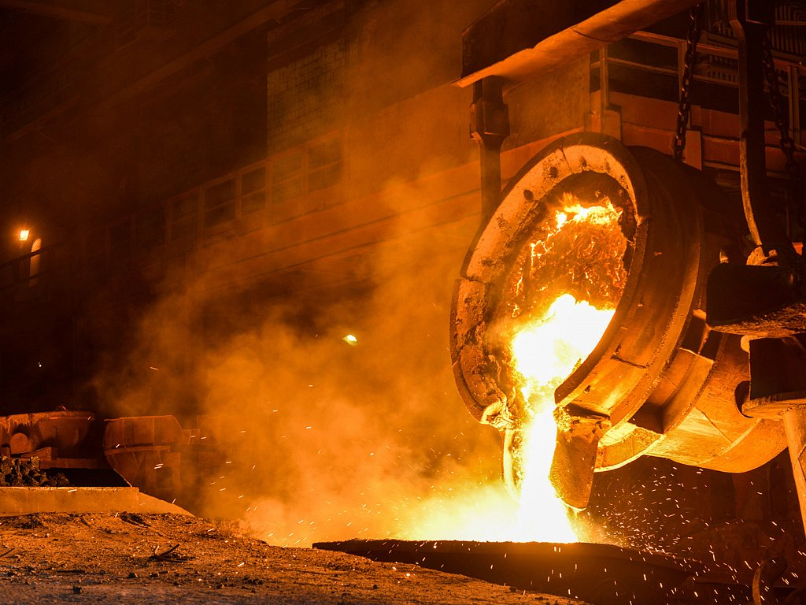
Металлургия
Необходимо внедрение безотходных и малоотходных технологических процессов, обеспечивающих экономное, рациональное использование рудного сырья;
Вовлечение в переработку газообразных, жидких и твердых отходов производства, снижение выбросов и сбросов вредных веществ с отходящими газами и сточными водами;
При добычи и переработке руд черных и цветных металлов- широкое внедрение использования многоэтажных, овальных, твердых отходов горного и обогатительного производства в качестве строительных материалов, закладки выработанного пространства шахт, дорожных покрытий, стеновых блоков и т.д. вместо специально добываемых минеральных ресурсов.

Slide 12
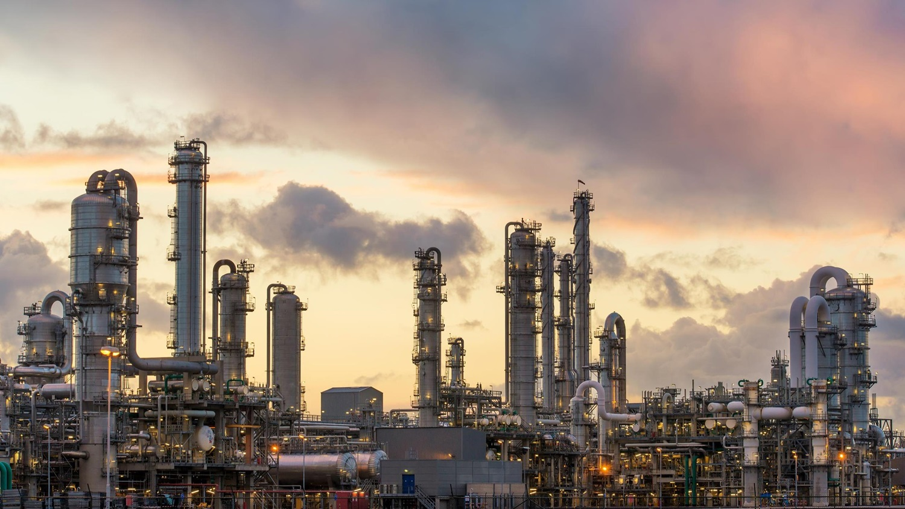
Химическая и нефтеперерабатывающая промышленность
В химической промышленности в более крупных масштабах необходимо использовать в технологических процессах: окисление и восстановление с применением кислорода , азота и воздуха;
Электрохимические методы. Мембранную технологию разделения газовых и жидкостных смесей;
Биотехнологию , включая производство биогаза из остатков органических продуктов, а также методы радиационной, ультрафиолетовой, электроимпульсной и плазменной интенсификации химических реакций.

Slide 13
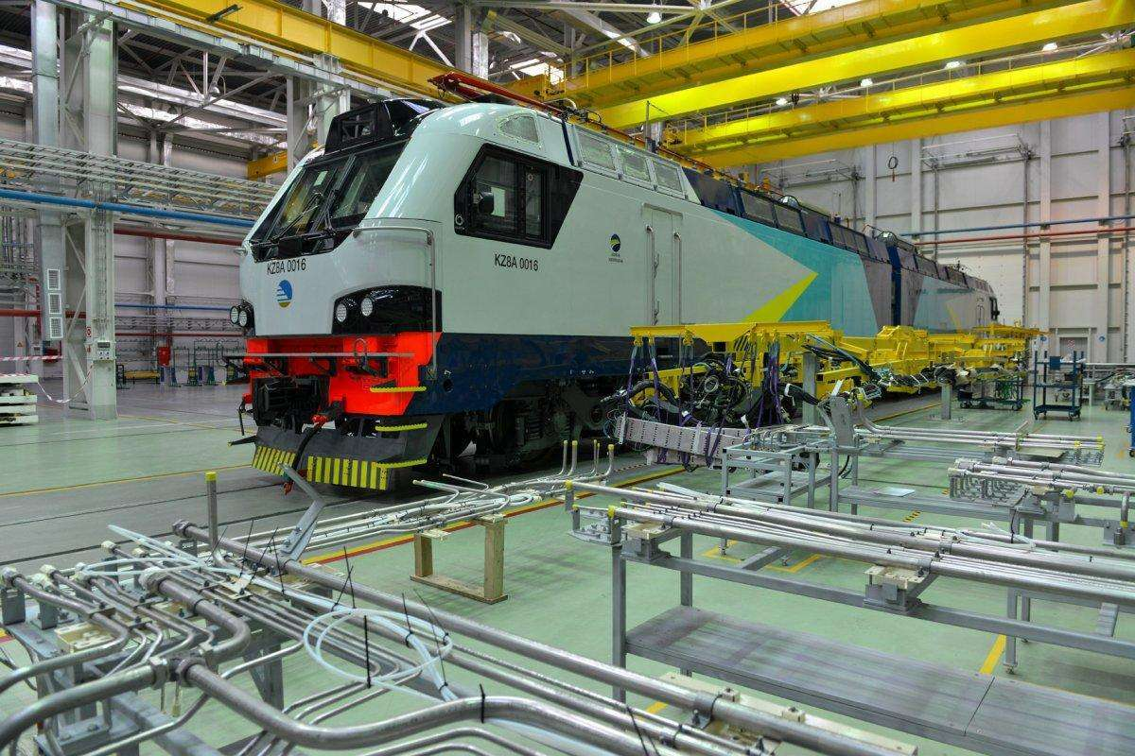
Машиностроение
В машиностроение в области гальванического производства следует направлять научно - исследовательскую деятельность и разработки на водоочистку, переходить к замкнутым процессам рециркуляции воды и извлечению металлов из сточных вод;
В области обработки металлов шире внедрять получение деталей из пресс- порошков

Slide 14
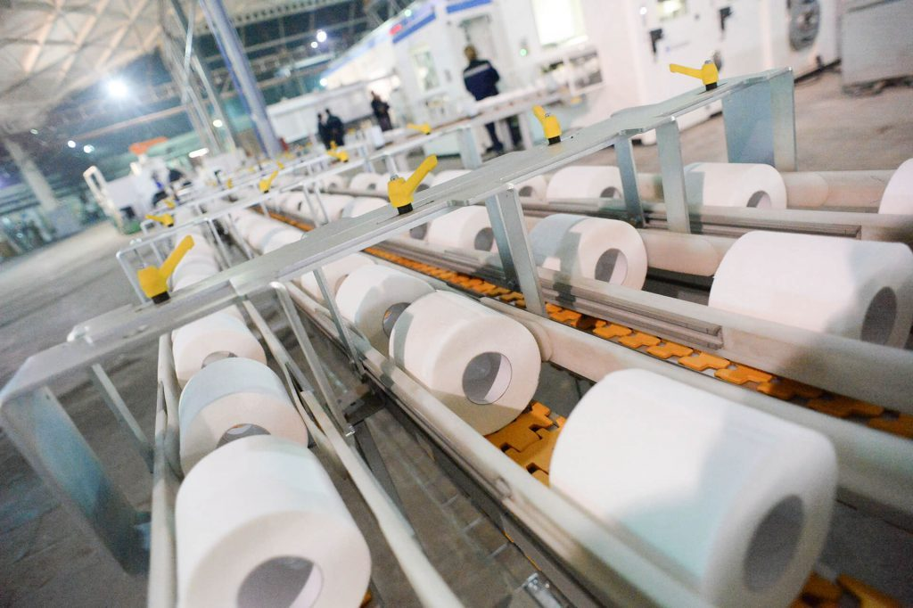
Бумажная промышленность
В промышленности необходимо внедрять разработки по сокращению на единицу продукции расхода свежей воды. Отдавая предпочтение созданию замкнутых и бессточных систем промышленного водоснабжения;
Максимально использовать экстрагирующие соединения , содержащиеся в древесном сырье для получения целевых продуктов ;
Совершенствовать процессы по отбеливанию целлюлозы с помощью кислорода и озона ;
Улучшать переработку отходов лесозаготовок биотехнологическими методами в целевые продукты .

Slide 15

Малоотходная технология
Малоотходная технология-промежуточная ступень перед созданием безотходной технологии, подразумевающая приближение технологического процесса к замкнутому циклу. При малоотходной технологии вредное воздействие на окружающую среду не превышает уровня, допустимого санитарными органами. Часть сырья все же превращается в отходы и подвергается длительному хранению или захоранению.
Оценить степень приближения к безотходной технологии можно с помощью материального индекса производства.

Slide 16
Заключение
Современное экологическое состояние территории России можно определить как критическое. Продолжается интенсивности загрязнение природной среды. Спад производства не повлек аналогично снижения загрязнений, поскольку в экономически кризисных условиях предприятия стали экономить и на природоохранных затратах. Разрабатываемые с начала пересройки и частично реализуемые экологические , государственные и региональные программы не способствуют улучшению в целом экологической обстановки, и с каждым годом на территории России все больше регионов, городов и поселков становятся опасными для проживания населения.

Slide 17

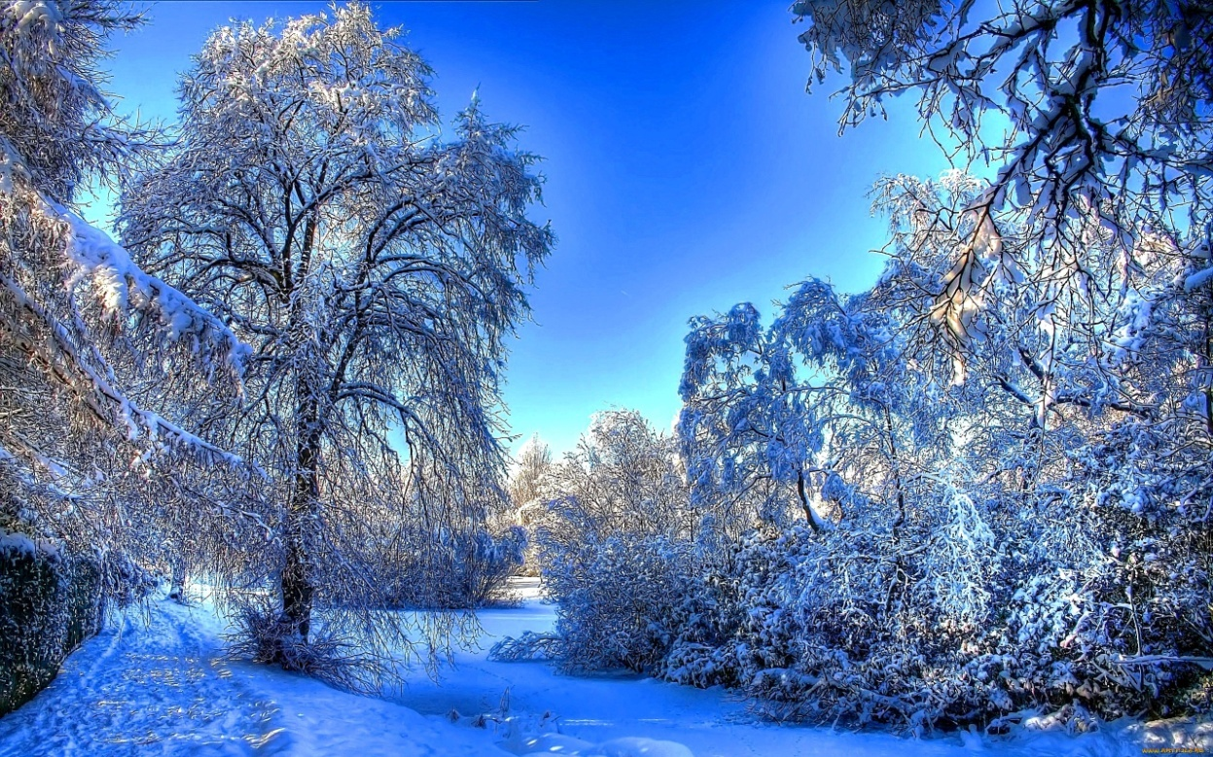
Спасибо за внимание

